Slide 1




EDUKASI MANAJEMEN DIABETES KELOMPOK SEBAYA MENINGKATKAN KEPATUHAN DIET DAN PERAWATAN MANDIRI PENDERITA DIABETES MELLITUS BERBASIS APLIKASI MOBILE WEB
TIM PENGUSUL :
Ns. Zulham Efendi, S.Kep, M.Kep (NIDN : 1018028301)
Ns. Dedi Adha, S.Kep, M.Kep (NIDN : 1013127401)
Ade Putra Nanda, SKom, MKom (NIDN : 1012029001)
Chenin Febiola (NIM : 221212052)
Echa Irza Sahira (NIM : 221211997)

Slide 2
Latar belakang
02
Perkiraan WHO terkait prevalensi penyakit ini pada tahun 2030 mencapai 300 juta orang secara global .
03
Diabetes mellitus (DM) adalah penyakit jangka panjang yang ditandai dengan peningkatan kadar gula darah.
04
Pada pengelolaan DM salah satu komponen yang cukup penting dalam menjaga kestabilan gula darah adalah kepatuhan diet dan kemandirian pasien dalam pengelolaan kesehatannya

Slide 3
Urgensi
05
Salah satu upaya pencegahan komplikasi dapat dilakukan melalui pemberian edukasi
06
Kepatuhan penderita Diabetes Mellitus (DM) dalam manajemen Diabetes tidak terlepas dari faktor informasi dan teman sebaya .
07
Walaupun sudah mendapatkan edukasi, namun edukasi yang diberikan masih belum efektif.
Kondisi ini menuntut adanya inovasi berbasis ilmiah dalam pengelolaan DM
08
Solusinya Edukasi Manajemen DM kelompok sebaya berbasis aplikasi mobile web dapat menjadi solusi untuk meningkatkan kepatuhan diet dan perawatan mandiri penderita DM

Slide 4
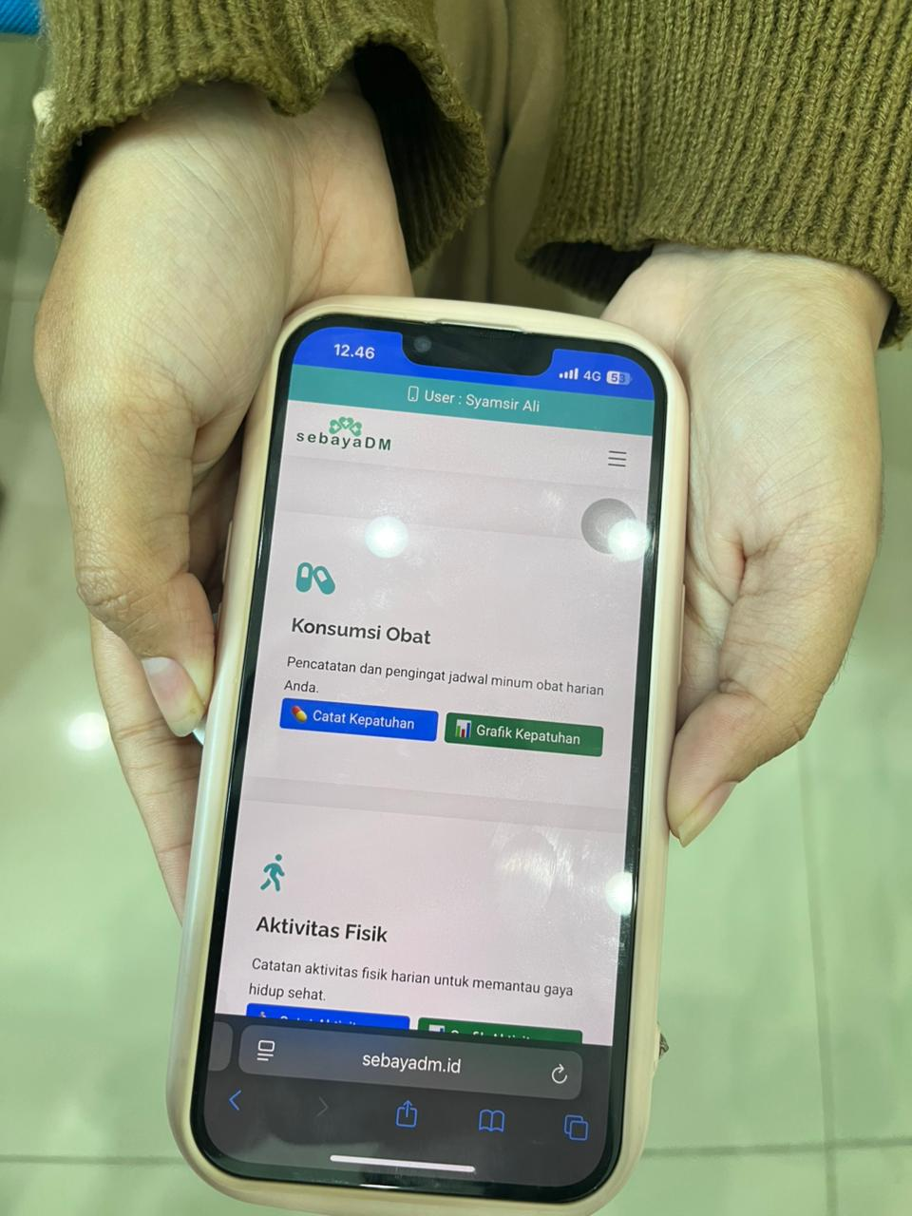
Tujuan Penelitian
Mengetahui efektifitas Edukasi Manajemen Diabetes Kelompok Sebaya Meningkatkan Kepatuhan Diet dan Perawatan Mandiri Penderita Diabetes Mellitus Berbasis Aplikasi Mobile Web.

Slide 5
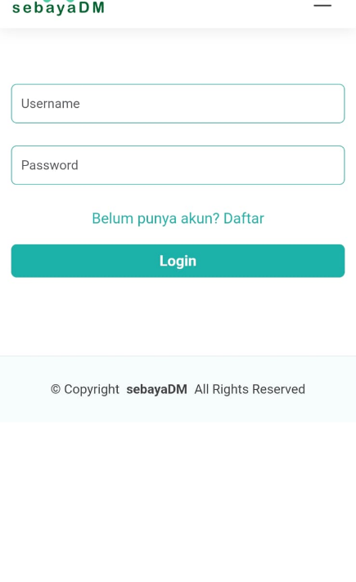
State Of the Art
Aplikasi Mobile Web
SebayaDM
Aplikasi ini adalah yang yang aplikasi yang diakses melalui browser di perangkat mobile (smartphone atau tablet) bukan diunduh atau install melalui Play store atau App store.
Aplikasi sebayaDM
Pola Konsumsi Obat
Aktivitas Fisik
Pemantauan Gula Darah
Diet
Edukasi

Slide 6
Metode
Desain
Tempat
Intervensi tahap awal
Intervensi tahap kedua
Desain quasi eksperiment menggunakan pendekatan pre dan post with control group design.
Terdiri dari Kelompok intervensi dan Kontrol
Di wilayah kerja puskesmas Ikur Koto Padang.
Sampel
Teknik pengambilan sampel Purposive sampling.
Sampel terdiri dari 24 org kelompok intervensi dan 24 orang kontrol
Dilaksanakan selama 1 minggu pada kelompok intervensi berupa
Sosialisasi dan ujicoba penggunaan aplikasi ke responden
Pelaksanaan intervensi pada selama 1 minggu.
Pada kelompok control tidak diberikan aplikasi hanya dilakukan pengukuran pre test dan post test kepatuhan dan perawatan mandiri
Add Text
Add Text
Add Text
Add Text

Slide 7
Hasil
Tingkat Kepatuhan Diet Sebelum dan sesudah intervensi pada kelompok Intervensi dan Kontrol
Berdasarkan Tabel 2 diatas terlihat bahwa ada perbedaan Kepatuhan diet sebelum dan sesudah diberikan intervensi dengan edukasi pada DM kelompok sebaya berbasis aplikasi mobile web (pvalue 0,013) pada kelompok intervensi. Pada kelompok kontrol (pvalue 0,076).
Tingkat Kepatuhan Diet |  | Pre Test |  | Post Test |  | P Value
 |  | f | % | f | %
Intervensi | Rendah | 2 | 16,7 | 2 | 8,3 | 0,013
 | Sedang | 17 | 70,8 | 7 | 29,2
 | Tinggi | 3 | 12,5 | 15 | 62,5
Kontrol | Rendah | 5 | 20,8 | 10 | 41,7 | 0,796
 | Sedang | 17 | 70,8 | 6 | 25,0
 | Tinggi | 2 | 8,3 | 8 | 33,3

Slide 8
Hasil
Tingkat Perawatan Diri Sebelum dan sesudah intervensi pada kelompok Intervensi dan Kontrol
Perawatan Diri |  | Pre Test |  | Post Test |  | P Value
 |  | f | % | f | %
Intervensi | Rendah | 20 | 83,3 | 6 | 25 | 0,001
 | Tinggi | 4 | 16,7 | 18 | 75
Kontrol | Rendah | 15 | 62,5 | 16 | 66,7 | 0,736
 | Tinggi | 9 | 37,5 | 8 | 3,3
 | Tinggi
Berdasarkan Tabel 2 diatas terlihat bahwa ada perbedaan perawatan diri sebelum dan sesudah diberikan intervensi dengan edukasi pada DM kelompok sebaya berbasis aplikasi mobile web (pvalue 0,001) pada kelompok intervensi. Pada kelompok kontrol tidak ada perbedaan(pvalue 0,736).

Slide 9
Hasil
Kepatuhan Diet Pada kelompok Intervensi dan kontrol
Berdasarkan tabel hasil Uji Mann Whitney diperoleh significancy 0,012 (<0,05) yang berarti terdapat perbedaan bermakna antara Kepatuhan diet kelompok intervensi dan kelompok kontrol
Kepatuhan diet | N | Mean Rank | Asym Sig (2 tailed)
Intervensi | 24 | 29,21 | 0,012
Kontrol | 24 | 19,79

Slide 10
Hasil
Perawatan Mandiri Pada kelompok Intervensi dan kontrol
Perawatan Mandiri | N | Mean Rank | Asym Sig (2 tailed)
Intervensi | 24 | 26 | 0,004
Kontrol | 24 | 23
Berdasarkan tabel diatas hasil Uji Mann Whitney diperoleh significancy 0,004 (<0,05) yang berarti terdapat perbedaan bermakna antara Perawatan diri diet kelompok intervensi dan kelompok kontrol.

Slide 11
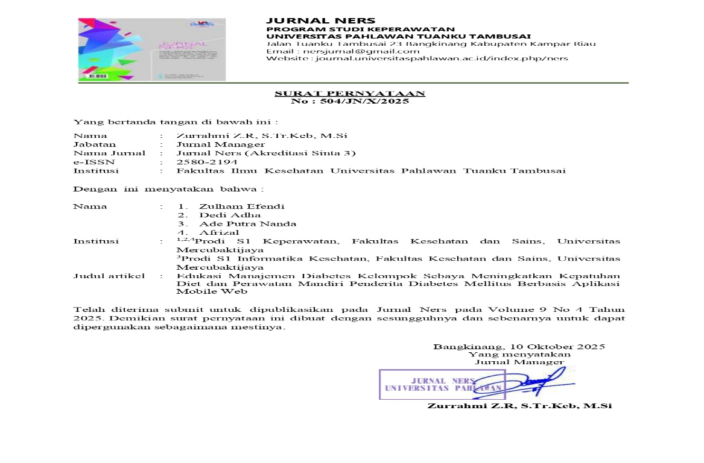
Luaran

Slide 12
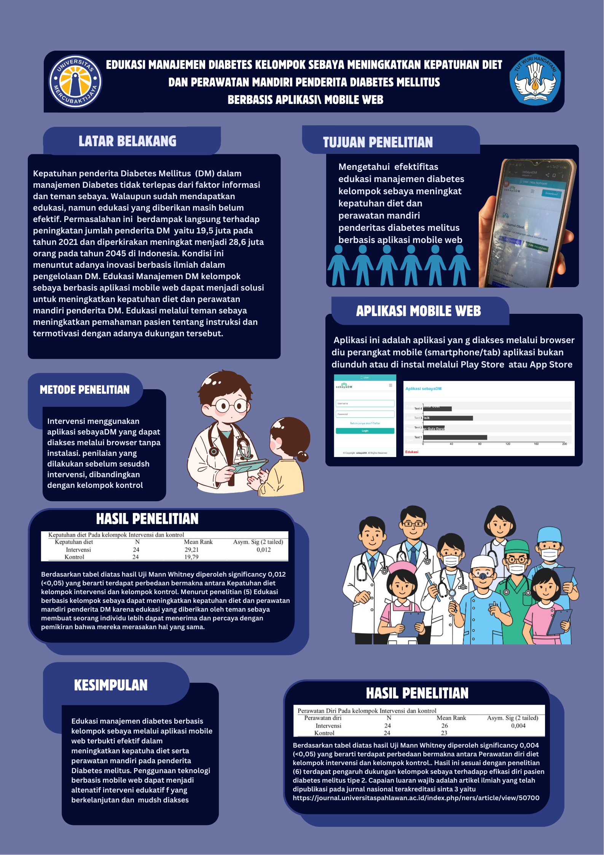
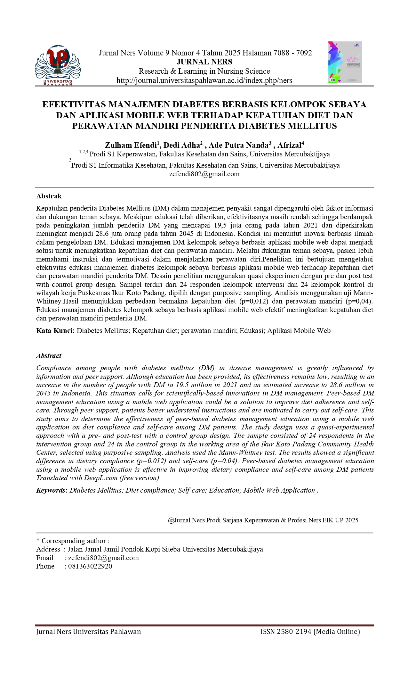
Luaran

Slide 13
Keterbatasan Penelitian
Keterbatasan rekrutmen responden
01
Keterbatasan Infrastruktur dan Akses Internet .
02
Variasi Tingkat Literasi Digital
03
Kondisi Klinis yang berubah.
Kendala teknis aplikasi
04
05

Slide 14
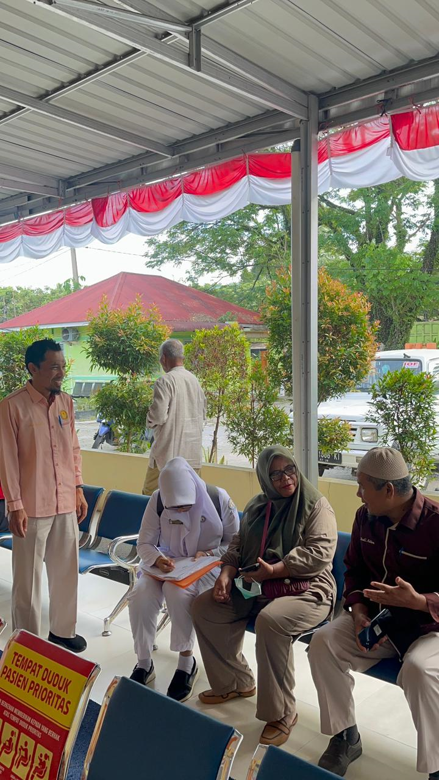
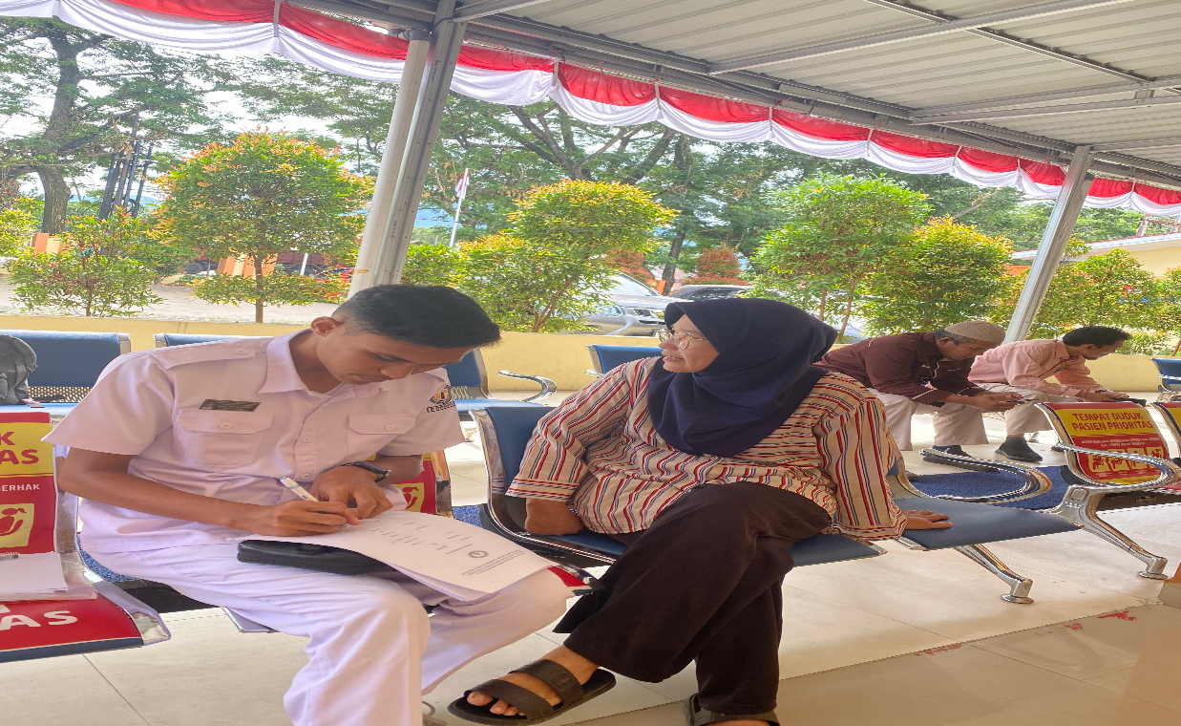

Slide 15


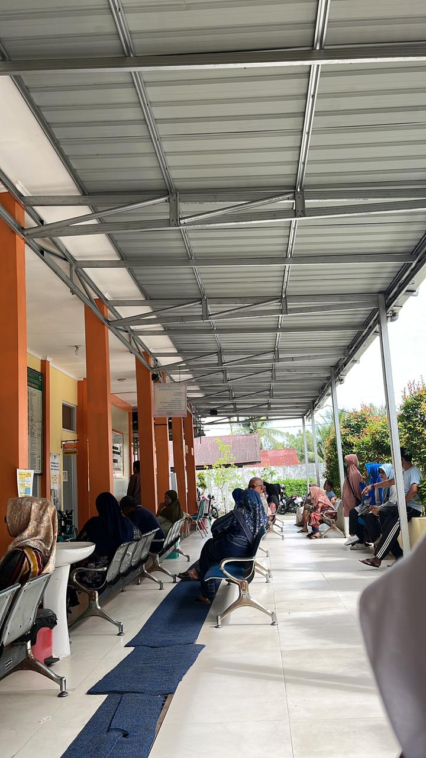

Slide 16

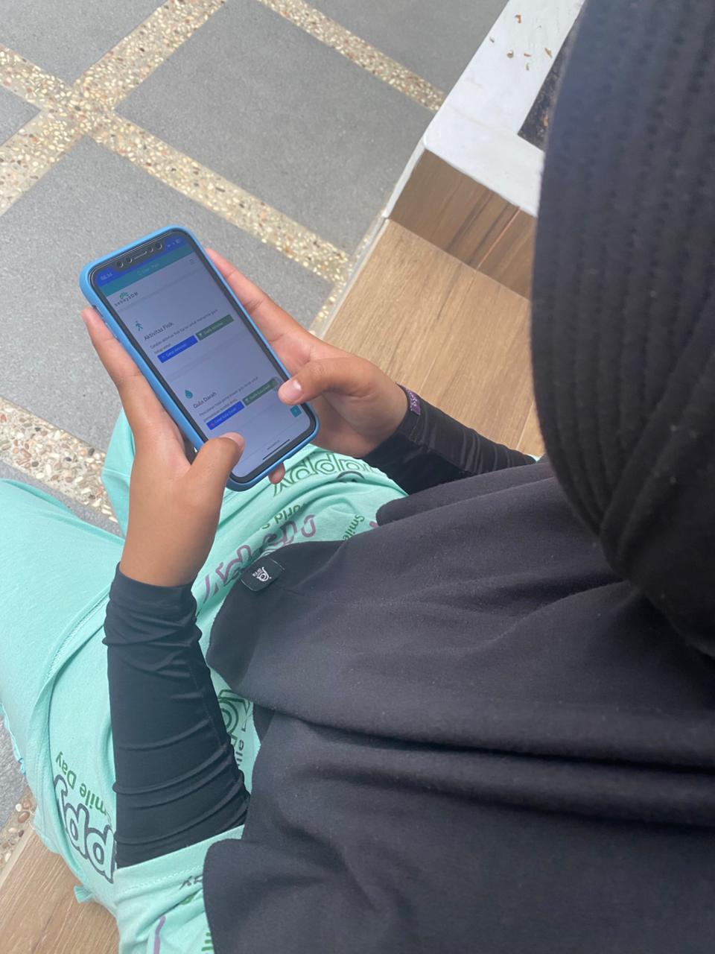
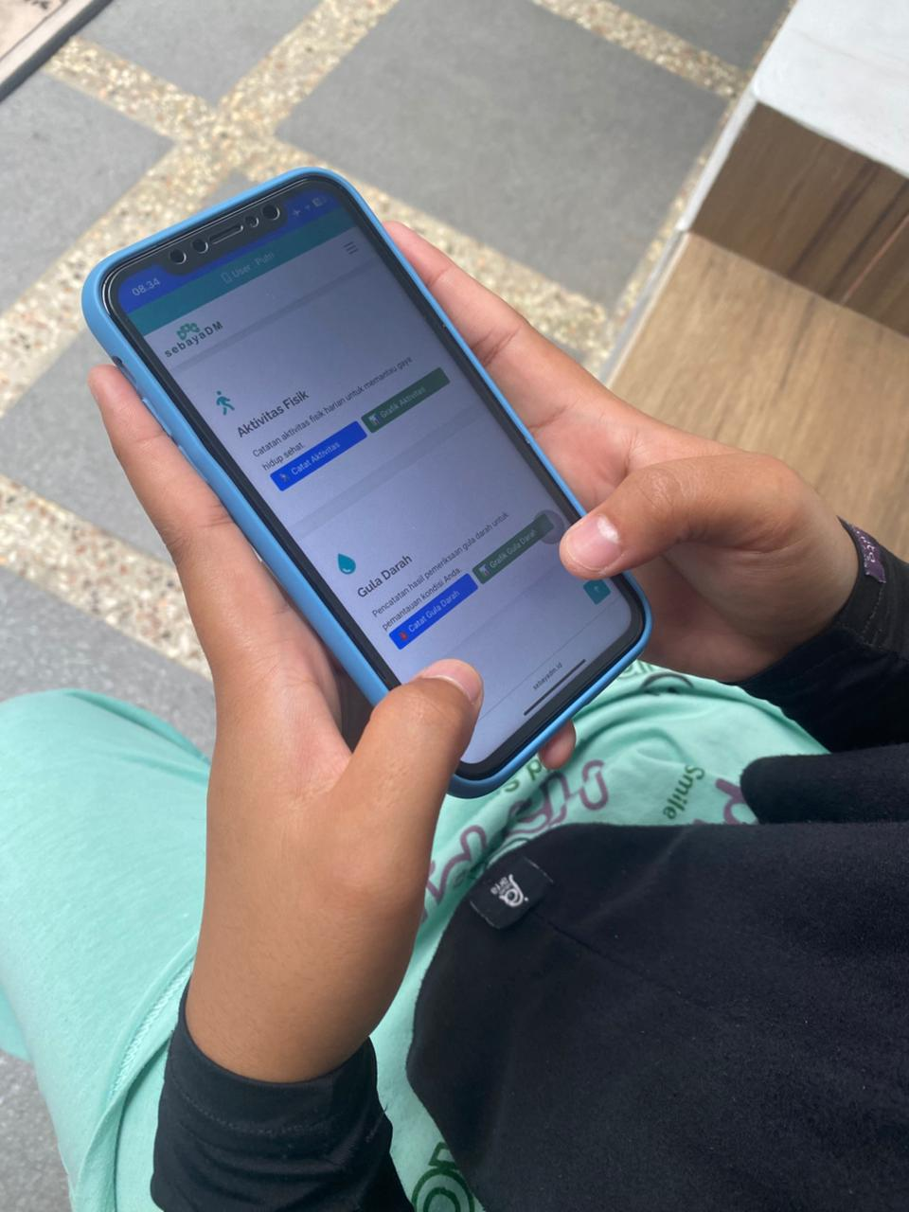

Slide 17

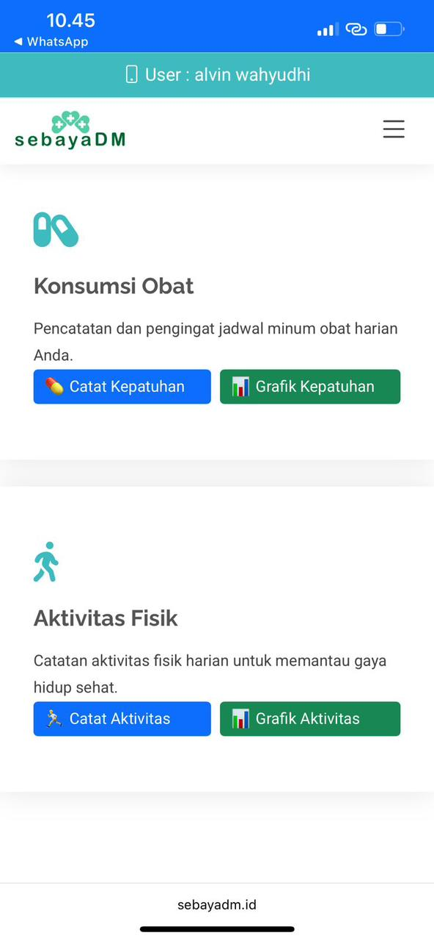
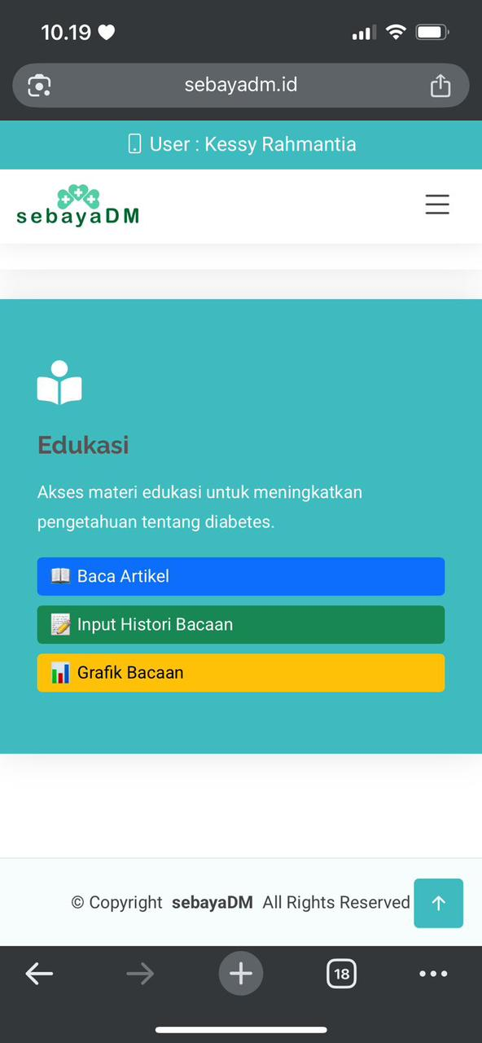
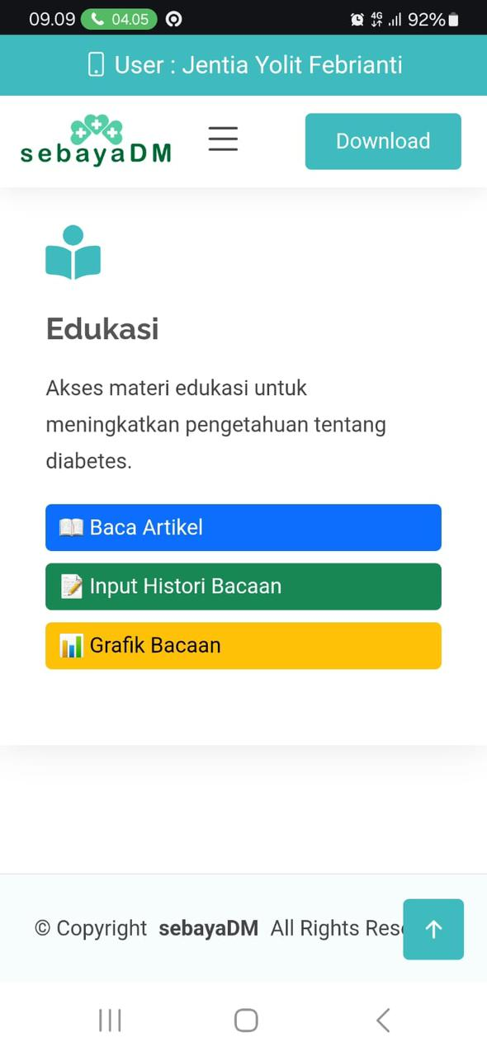

Slide 18
UCAPAN TERIMA KASIH
Direktorat Penelitian dan Pengabdian Kepada Masyarakat
Direktorat Jendral Riset dan Pengembangan Kementerian Pendidikan,
Kebudayaan, Riset dan Teknologi.
01
Universitas Mercubaktijaya.
02
Yayasan Universitas Mercubaktijaya
03
. LPPM Universitas Mercubaktijaya
04
05

Slide 19

D
D
D
D
D

